Slide 1
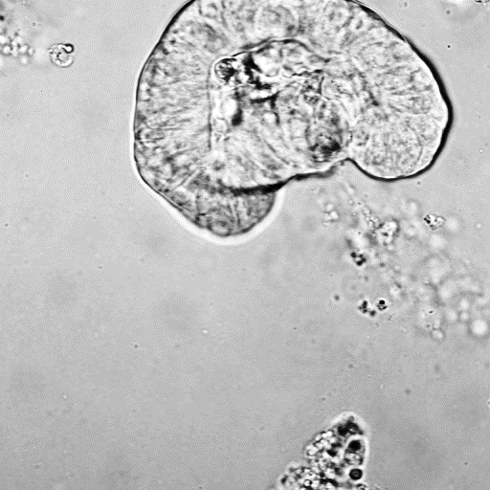
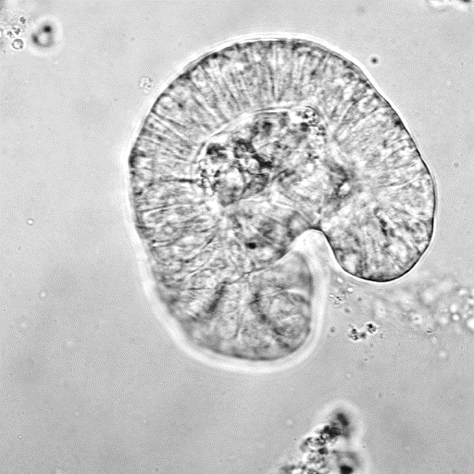
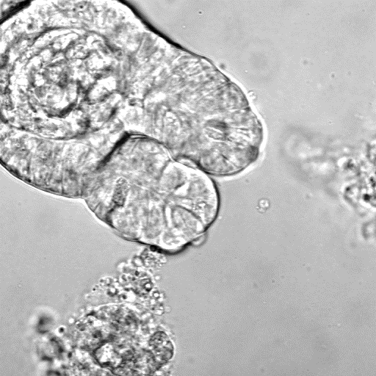
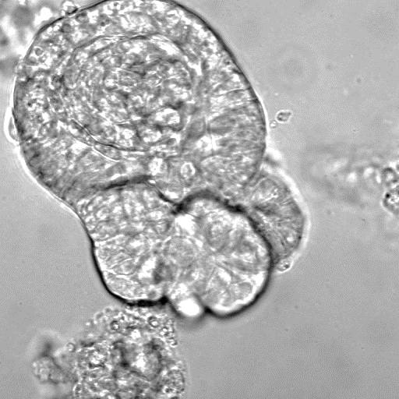
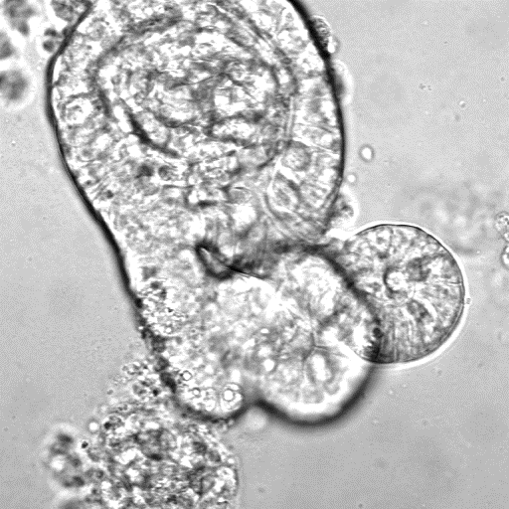
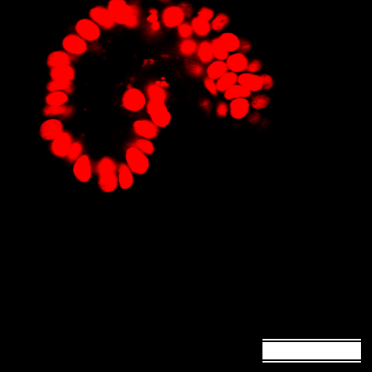
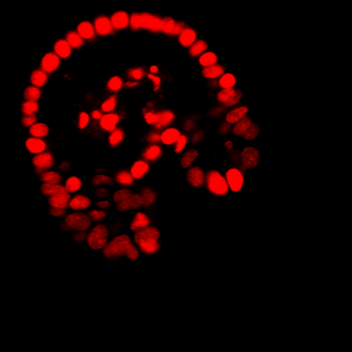
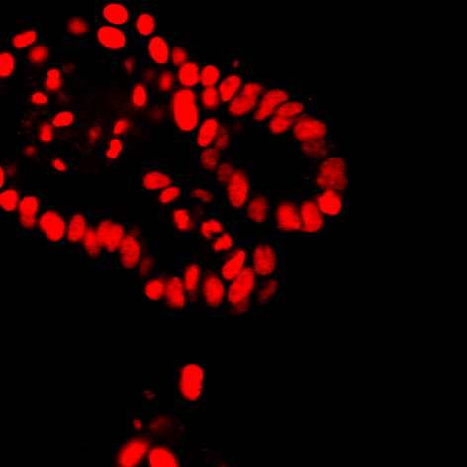
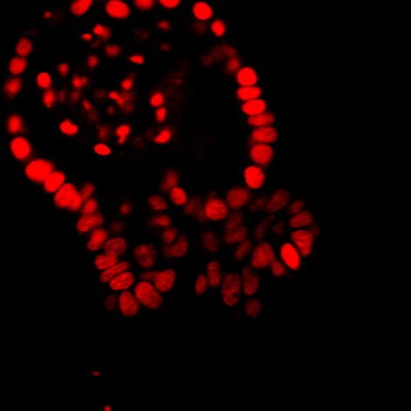
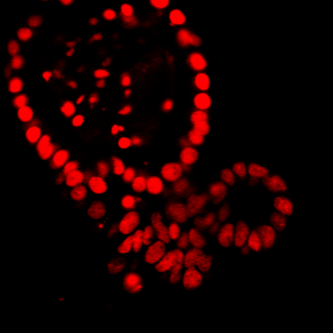
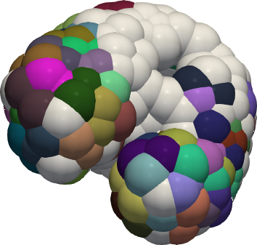
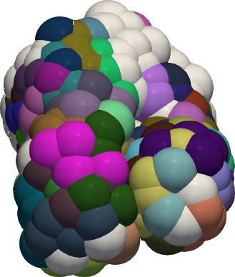
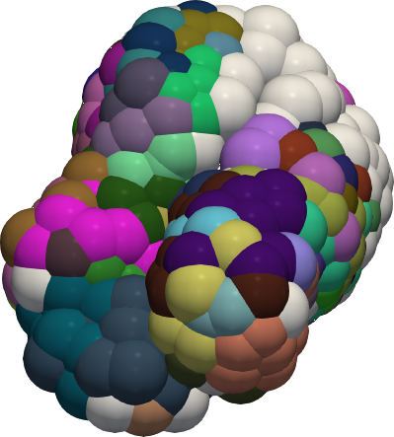
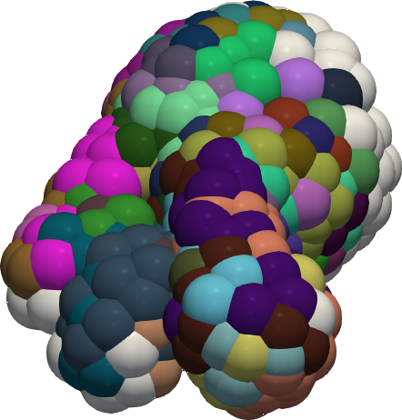
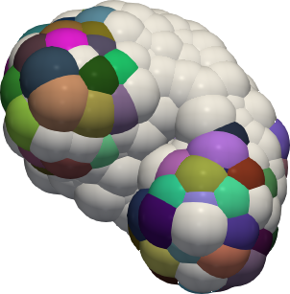

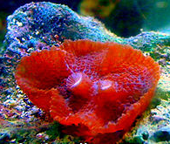
Hoe laat ik weefsel groeien?
Proefdier-
vrij
Celkweekjes in het lab
Start
Na 16 uur
Na 32 uur
Na 49 uur
Na 65 uur
0,04 mm
Weefsels kunnen heel snel groeien…
Wat heb je nodig?
broedstoof op 37 °C en 5% CO₂
de juiste gel en voedingsstoffen
een extreem schone omgeving
Wist je dat?
een volwassen mens zo’n 37 biljoen cellen heeft? Dat is 37 miljoen miljoen!
de celkweekjes elke week opgebroken moeten worden, anders worden ze te groot?
dit type celkweekje is uitgevonden in Utrecht? Ze heten “darmorganoïden”.
Na twee keer delen heb je al 4 cellen. Na 10 keer delen heb je al meer dan 1000 cellen, en na 20 keer een miljoen.
Je mag dus niet alle cellen laten delen…
Waarom zijn de cellen hier rood?
De genen zijn aangepast! De cellen geven nu rood licht als je er met een groene lamp op schijnt. De genen zijn “geleend” van
lichtgevende zeeanemonen.
Microscopiebeelden gemaakt door Guizela Huelsz-Prince
Zeeanemoon van Wikipedia (Kazvorpal) – CC-BY-SA - en.wikipedia.org/wiki/File:Red-mushroom-coral.jpg
Notes:
Gebruikte organoïden:
Example data:
Colored image: Xuan/20190424
Neural network
Bigger image: nd480xy04 T80
Smaller images: nd799xy08
Cell shedding vs cell death:
Shedding nd390xy01 t34-35 z12 x203 y115
Death nd390xy07 t49-50 z6 x227 y415
Performance results: nd480xy04

